Slide 1
認定事實錯誤的稅務處分經實體判決確定後之救濟途徑
暨稅捐執行逾越徵收期間的救濟途徑
林文舟
民國113年1月

Slide 2
目錄
壹、違法行政處分於判決確定後之救濟途徑
提起再審之訴
申請行政程序重開
申請退稅
行政機關依職權撤銷
摘錄自本人發表於財稅法令半月刊之論文（111年11月15日、30日）
貳、稅捐執行逾越徵收期間的救濟途徑
稅捐徵收期間規定之變革
稅捐執行逾越徵收期間的效果
救濟途徑
摘錄自本人發表於財稅法令半月刊之論文（112年1月15日、31日）

Slide 3
違法行政處分於判決確定後之救濟途徑

Slide 4
提起再審之訴

Slide 5
提起再審之訴
行政訴訟法§213:
訴訟標的於確定之終局判決中經裁判者，有確定力。
行政訴訟法§254第1項:
除別有規定外，最高行政法院應以高等行政法院判決確定之事實為判決基礎。
行政法院72年判字第336號判例:
當事人不得以確定判決事件終結前所提出或得提出而未提出之攻擊防禦方法，於新訴訟為與該確定判決意旨相反之主張，法院亦不得為反於該確定判決意旨之裁判
如確定判決的正當性有疑義時，須設突破既判力之非常程序以為救濟，即再審制度

Slide 6
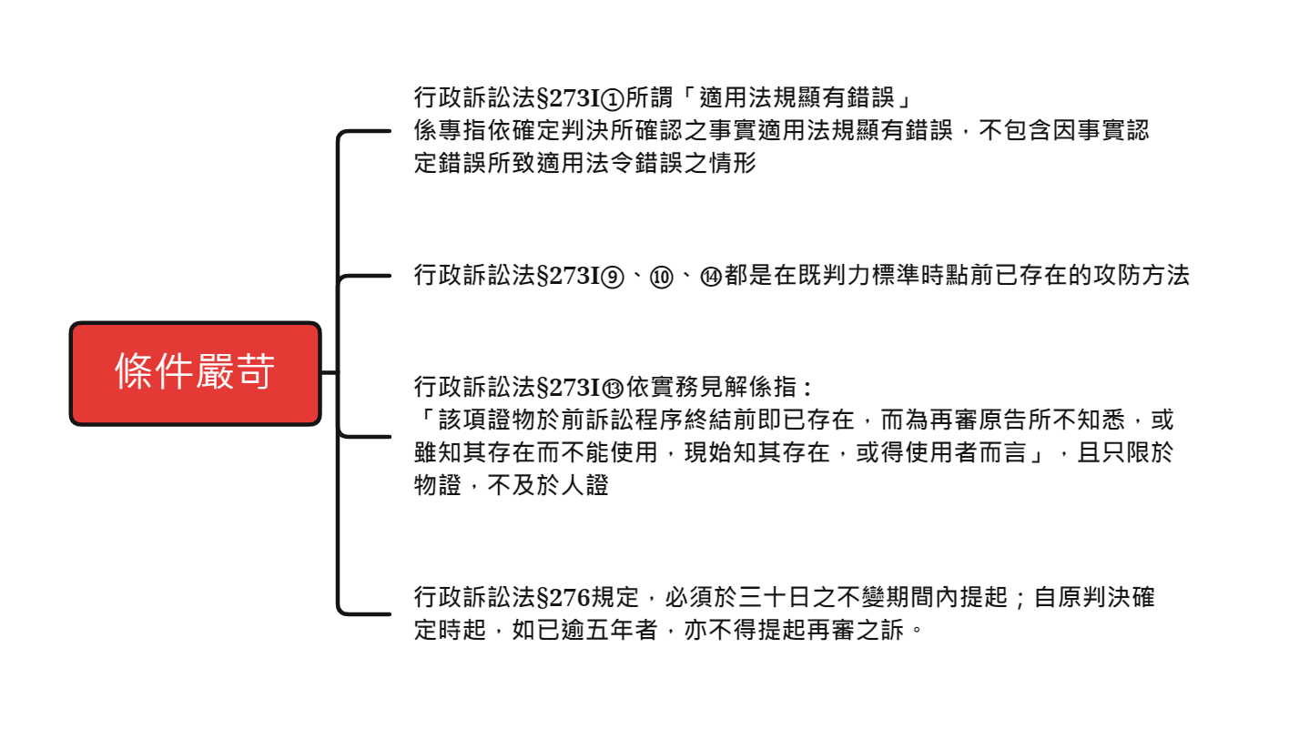
提起再審之訴

Slide 7
提起再審之訴
既判力發生之時點，原則上以事實審法院最後言詞辯論終結時點為準，如上訴審法院依行政訴訟法第 253 條第 1 項第 3 款行言詞辯論，始推遲至其言詞辯論終時
至於既判力標準時點後新發生的事實並非既判力所及範圍；標準時點後新成立的證據，亦非遮斷效所能阻止，納稅者自得另啓新的程序，為與原確定判決意旨相反之主張，本無須藉由再審訴訟尋求救濟。且司法實務就稅務處分之行政訴訟，係採所謂「爭點主義」，未經納稅者主張或法院依職權發現的違法事由(事實爭點)，法院即無從作為訴訟標的加以審判，自不在既判力客觀的範圍(納稅者權利保護法第21條第1項參照)，與再審程序無關，納稅者對於未經裁判的爭點，自亦得據以另啓新的程序，主張原稅務處分認定事實錯誤，請求予以撤銷或變更。

Slide 8
申請行政程序重開

Slide 9
申請行政程序重開
實務見解
本文見解
行政程序法§128Ⅰ所謂「法定救濟期間經過後」，從表面文義解，係指當事人「未於法定救濟期間提起救濟」致行政處分確定之情形。
依行政程序法§128Ⅰ但書規定的整體關聯意義，並不排除相對人或利害關係人已於法定救濟期間提起行政救濟，甚至行政訴訟，如果具有重開程序的法定事由，仍得於法定救濟期間經過後，申請程序重開。不僅具有排除行政處分形式存續力的作用，亦可作為突破行政法院判決既判力的機制，而與行政訴訟法第273條第1項規定的再審程序，在作為特別權利救濟程序的功能上有重疊之處。
行政程序法§128Ⅰ所謂「法定救濟期間經過後」係指行政處分因法定救濟期間經過後，不能再以通常之救濟途徑，予以撤銷或變更，而發生形式確定力者而言。經行政法院實體確定判決予以維持之行政處分，相對人或利害關係人得依再審程序謀求救濟，故不在重新進行行政程序之列。惟如無從依再審程序救濟者，解釋上，亦當容許其申請重新進行行政程序，以求周延。亦即，僅在程序重開與再審程序之救濟途徑重疊之處，否定其適用程序重開之規定。

Slide 10
申請行政程序重開
實務見解
本文見解
惟既判力的拘束目的主要在使受不利判決之當事人於其判決確定後不得於新訴訟為與該確定判決意旨相反之主張，以維護法的安定性以及法院的公信力，至於係受有利判決之當事人，既判力係確認或賦予其權利或法律上利益，並非加諸負擔或義務，本不受既判力的拘束，且基於自我權益自由處分原則，並非絕對不得放棄自己被確定判決確認的權利或法律上利益。對於代表國家為租稅債權人的稽徵機關而言，其遵守依法行政原則之義務，毋寧超過固守既判力利益的職權。
另有認為，若經行政法院實體確定判決予以維持之行政處分，相對人或利害關係人得依再審程序謀求救濟，故不在重新進行行政程序之列。基於訴訟經濟及避免法院判決之既判力與行政處分之存續力產生衝突兩大原則，亦應將『法定救濟期間經過後』採取限縮性之解釋，僅限於『未於法定救濟期間提起救濟致處分確定之情形』，始得申請程序重開。

Slide 11
申請行政程序重開
依納稅者權利保護法§21Ⅰ規定，足見當事人未於復查中或訴願中主張的稅務處分違法事由(事實爭點)，仍得於後續訴願程序或行政訴訟程序追加主張，至行政訴訟事實審言詞辯論終結後，就未曾主張的爭點而言，始得謂其法定救濟期間已過，因不得再依循通常訴願程序或行政訴訟救濟，自得適用行政程序法第128條第1項規定，對系爭稅務處分申請程序重開。
依110年1月20日修正公布新增行政程序法第128條第3項規定，所謂新證據，除處分作成前已存在或成立而未及調查斟酌的證據外，尚及於處分作成後始存在或成立之證據，並均包括再審事由所不承認的人證。
除對於未經行政法院實體確定判決維持，僅具形式存續力之行政處分，得依行政程序法第128條規定申請程序重開，並無疑義外，對於雖經行政法院實體確定判決維持，但不具再審事由，無法對之提起再審之訴的行政處分，如其具備程序重開專有的要件「具有持續效力之行政處分所依據之事實事後發生有利於相對人或利害關係人之變更」、「發生新事實」、「發現新成立的證據」，且係於既判力標準時點以後始發生或成立的事實或證據，或就同一事實爭點提出先前已存在卻未經斟酌之人證，或另外提出新證據主張系爭稅務處分有未經行政法院實體確定判決審理的違法事由(新事實爭點)，因均非屬再審事由，均得依行政程序法第128條規定申請程序重開。

Slide 12
申請退稅

Slide 13
申請退稅(稅捐稽徵法§28)
實務見解:包含認定事實錯誤，致適用法令錯誤之情形
舊法
新法
納稅義務人自行適用法令錯誤或計算錯誤溢繳之稅款，得自繳納之日起五年內提出具體證明，申請退還；屆期未申請者，不得再行申請。
納稅義務人因稅捐稽徵機關適用法令錯誤、計算錯誤或其他可歸責於政府機關之錯誤，致溢繳稅款者，稅捐稽徵機關應自知有錯誤原因之日起二年內查明退還，其退還之稅款不以五年內溢繳者為限。
因適用法令、認定事實、計算或其他原因之錯誤，致溢繳稅款者，納稅義務人得自繳納之日起十年內提出具體證明，申請退還；屆期未申請者，不得再行申請。但因可歸責於政府機關之錯誤，致溢繳稅款者，其退稅請求權自繳納之日起十五年間不行使而消滅。
稅捐稽徵機關於前項規定期間內知有錯誤原因者，應自知有錯誤原因之日起二年內查明退還。
納稅義務人對核定稅捐處分不服，依法提起行政救濟，經行政法院實體判決確定者，不適用前二項規定。
應係訓示期間，而非除斥期間，蓋不容稽徵機關不作為以圖利國庫

Slide 14
申請退稅(稅捐稽徵法§28)
由「無期限」修正為「15年」
修法理由謂「基於法律安定性，同時避免事後舉證及查核困難，人民對行政機關之請求權亦應有消滅時效之適用」
→恐有違納保法§1之立法目的
舊法
新法
納稅義務人自行適用法令錯誤或計算錯誤溢繳之稅款，得自繳納之日起五年內提出具體證明，申請退還；屆期未申請者，不得再行申請。
納稅義務人因稅捐稽徵機關適用法令錯誤、計算錯誤或其他可歸責於政府機關之錯誤，致溢繳稅款者，稅捐稽徵機關應自知有錯誤原因之日起二年內查明退還，其退還之稅款不以五年內溢繳者為限。
因適用法令、認定事實、計算或其他原因之錯誤，致溢繳稅款者，納稅義務人得自繳納之日起十年內提出具體證明，申請退還；屆期未申請者，不得再行申請。但因可歸責於政府機關之錯誤，致溢繳稅款者，其退稅請求權自繳納之日起十五年間不行使而消滅。
稅捐稽徵機關於前項規定期間內知有錯誤原因者，應自知有錯誤原因之日起二年內查明退還。
納稅義務人對核定稅捐處分不服，依法提起行政救濟，經行政法院實體判決確定者，不適用前二項規定。

Slide 15
申請退稅(稅捐稽徵法§28)
修法理由為「考量核定稅捐處分如經行政法院實體判決駁回而告確定者，基於尊重實體判決之既判力，不宜再由稅捐稽徵機關退還溢繳稅款破壞實體判決之既判力」故適用上應作目的性限縮解釋，不得超越既判力範圍。
此兩項新規定相比行政程序法§117、121Ⅰ較為嚴苛
連稽徵機關「知有錯誤原因者，應自知有錯誤原因之日起二年內查明退還」之權責一併排除
舊法
新法
納稅義務人自行適用法令錯誤或計算錯誤溢繳之稅款，得自繳納之日起五年內提出具體證明，申請退還；屆期未申請者，不得再行申請。
納稅義務人因稅捐稽徵機關適用法令錯誤、計算錯誤或其他可歸責於政府機關之錯誤，致溢繳稅款者，稅捐稽徵機關應自知有錯誤原因之日起二年內查明退還，其退還之稅款不以五年內溢繳者為限。
因適用法令、認定事實、計算或其他原因之錯誤，致溢繳稅款者，納稅義務人得自繳納之日起十年內提出具體證明，申請退還；屆期未申請者，不得再行申請。但因可歸責於政府機關之錯誤，致溢繳稅款者，其退稅請求權自繳納之日起十五年間不行使而消滅。
稅捐稽徵機關於前項規定期間內知有錯誤原因者，應自知有錯誤原因之日起二年內查明退還。
納稅義務人對核定稅捐處分不服，依法提起行政救濟，經行政法院實體判決確定者，不適用前二項規定。

Slide 16
行政機關依職權撤銷

Slide 17
行政機關依職權撤銷
與行政程序法128條面臨相同問題；依法行政＞固守既判力利益
行政程序法§117:
違法行政處分於法定救濟期間經過後，原處分機關得依職權為全部或一部之撤銷；其上級機關，亦得為之。但有下列各款情形之一者，不得撤銷︰
一、撤銷對公益有重大危害者。
二、受益人無第一百十九條所列信賴不值得保護之情形，而信賴授予利益之行政處分，其信賴利益顯然大於撤銷所欲維護之公益者。
行政程序法§121Ⅰ:
第一百十七條之撤銷權，應自原處分機關或其上級機關知有撤銷原因時起二年內為之。
確保依法行政之原則，以保障人民權益，提高行政效能，增進人民對行政之信賴
合目的性解釋:2年除斥期間之限制不應適用於違法侵益處分之撤銷，只用於違法授益處分的撤銷。

Slide 18
行政程序法117是否為請求權?
由行政先例以觀，違反行政自我拘束而悖離平等原則
違反善良風俗或誠實信用原則
行政處分之違法明顯且相當嚴重，但尚未達到使行政處分無效的程度
實務-否定見解
學說
行政程序法第117條僅賦予行政機關具有此權限，人民無從據以申請，其縱使為形式上之申請，在性質上亦僅可認係促使行政機關發動職權，非屬於依法申請之案件，行政機關並無應依其申請而發動職權之義務
(最高行政法院101年裁字第540號裁定)
原則:
未賦予個人有請求重開程序之權利
→行政程序法§117之文義及§128之對照
例外:
行政裁量權萎縮到零時，人民才享有請求行政機關重開程序並撤銷違法行政處分之權利。
*德國聯邦行政程序法§51無最長期間限制
(相當於行政程序法§128)

Slide 19
稅捐執行逾越徵收期間的救濟途徑

Slide 20
稅捐徵收期間規定之變革

Slide 21
稅捐徵收期間規定之變革
稅捐稽徵法於79年1月24日修正以前，第35條原規定關於申請復查，以繳納一定比例之稅款或提供相當擔保為條件，且依原第39條規定須於行政救濟程序確定後始予強制執行
77.04.22
79.01.24
96.03.05
96.03.21
100.11.23
106.01.08
110.12.17
釋字224
§§23、39修法
增訂§23ⅣⅤ
增訂§23Ⅴ但書
修正§23Ⅴ但書
增訂§23Ⅵ
修正§23Ⅴ但書
修正§39:以繳納一定比例之稅款或提供相當擔保為條件，非救濟條件而是停止執行的條件
修正§23:調整徵收期間為5年

Slide 22
稅捐徵收期間規定之變革
增訂§23Ⅳ:徵收期間5年+執行期間5年
增訂§23Ⅴ: 96年3月5日修正前已移送執行尚未終結之案件，自修正之日起逾5年尚未執行終結者，不再執行。
77.04.22
79.01.24
96.03.05
96.03.21
100.11.23
106.01.08
111.12.17
釋字224
§§23、39修法
增訂§23ⅣⅤ
增訂§23Ⅴ但書
修正§23Ⅴ但書
增訂§23Ⅵ
修正§23Ⅴ但書
增訂§23Ⅴ但書:針對截至101年3月4日欠繳稅款50萬元以上、曾被法院裁定拘提或管收，或曾被執行機關核發禁止命令之情形，延展其徵收期間(至106年3月4日)。

Slide 23
稅捐徵收期間規定之變革
修正23Ⅴ但書:針對截至106年3月4日欠繳稅款達一千萬元、曾被法院裁定拘提或管收，或曾被執行機關核發禁止命令之情形，再度延展其徵收期間(至111年3月4日)。
77.04.22
79.01.24
96.03.05
96.03.21
100.11.23
106.01.08
111.12.17
釋字224
§§23、39修法
增訂§23ⅣⅤ
增訂§23Ⅴ但書
修正§23Ⅴ但書
增訂§23Ⅵ
修正§23Ⅴ但書
針對截至106年3月4日欠繳稅款達一千萬元、曾被法院裁定拘提或管收，或曾被執行機關核發禁止命令之情形，再度延展其徵收期間(至121年3月4日)

Slide 24
稅捐徵收期間規定之變革
財政部100年8月11日台財稅字第10000244740號函釋
96 年 3 月 5 日以前已移送執行案件，無論其於該日之前或後，經法務部行政執行署所屬行政執行處核發執行（債權）憑證而『執行終結』者，如未逾徵收期間，稅捐稽徵機關得再移送執行，且一律適用稅捐稽徵法第23條第 5 項規定。
96年3月5日以前已移送執行案件，稅捐稽徵機關以課稅處分不成立、無效、送達不合法或移送執行後納稅義務人始要求繳納復查決定應納稅額之半數或提供相當擔保等事由『撤回』，於該日後再移送執行者，應適用稅捐稽徵法第 23 條第 4 項規定；另法務部行政執行署所屬行政執行處以課稅處分不成立、無效、送達不合法『退案』者，亦同。
計算稅捐稽徵法第 23 條第 4 項規定徵收期間屆滿日時，無庸考量同條第1項但書規定繫屬執行之期間。」

Slide 25
稅捐執行逾越徵收期間的效果

Slide 26
稅捐執行逾越徵收期間的效果
於徵收期間屆滿前已移送執行者，自徵收期間屆滿之翌日起，可再執行5年，其於5年期間屆滿前已開始執行者，得繼續執行至5年期間屆滿之日起再5年，合計15年。(稅捐稽徵法第23條第4項)
→行政執行法第7條之執行期間法律性質為何?
  實體法上債權消滅時效期間說
  消滅時效期間係公法上之請求權，在「實體法上」可行使之存續期間，而執行期間則屬於公法上請求權在「程序法上」可得執行之期間，二者為併行而獨立之制度。
  只是一種法定期間，行政執行期間經過後，法律效果為不得再執行或免予執行，並非公法上債權當然消滅。

Slide 27
救濟途徑

Slide 28
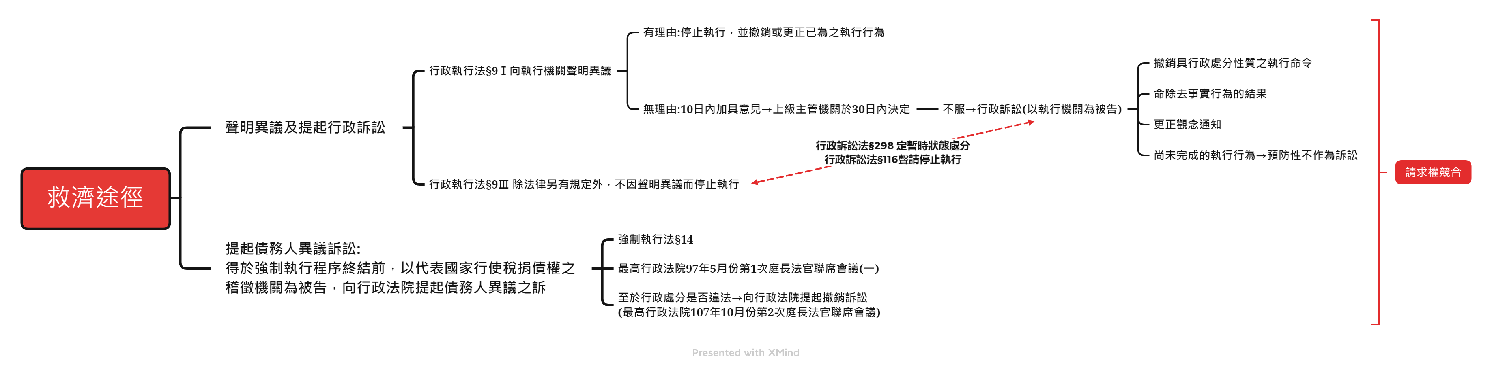
救濟途徑

Slide 29
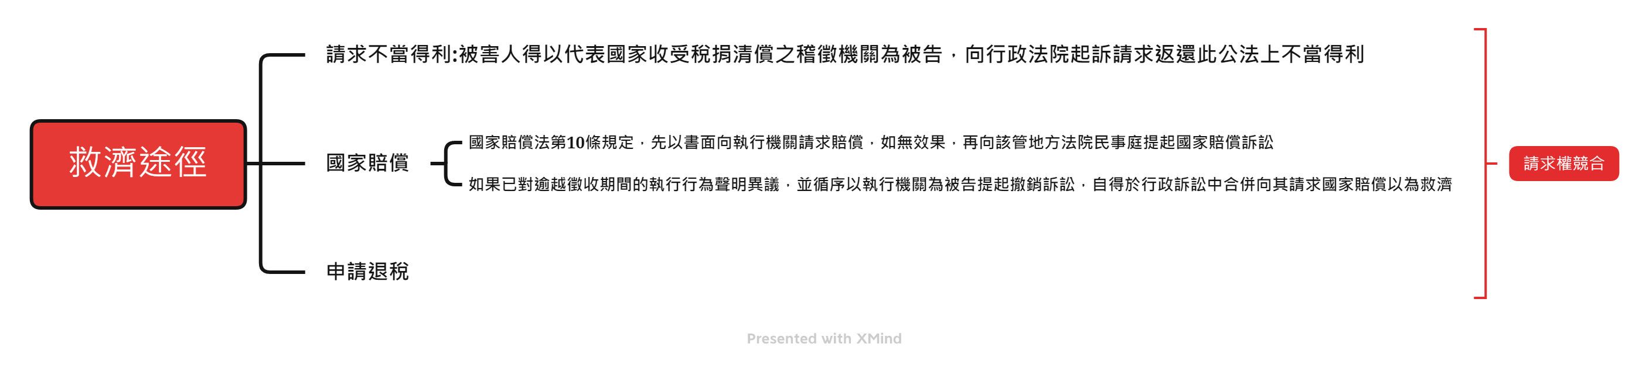
救濟途徑

Slide 30
救濟途徑
提起分配表異議之訴
強制執行法第39條第1項、第41條第1項、第2項、行政執行法第26條、行政訴訟法第 307條
對於逾越徵收期間之稅捐執行，納稅義務人得主張執行名義成立後有消滅或妨礙債權人請求之事由發生，不同意分配表仍載入該稅捐債權，而於分配期日一日前，向執行機關提出書狀，聲明異議，如遭稅捐稽徵機關反對，致異議不能終結，且為異議之納稅義務人尚未以同一事由就系爭稅捐債權先行提起其他訴訟（例如債務人異議之訴或確認債權不存在之訴）時，即需由納稅義務人以稅捐稽徵機關為被告，向該管地方法院民事庭提起分配表異議之訴，請求剔除其受分配之金額，以謀實體上之解決。

Slide 31
謝謝聆聽，歡迎指教！

